Slide 1
コンテンツ一覧
 | テーマ | 内 容
1-0 | 難聴を知る Hearing loss | 1-0-① 難聴の6つの兆候と症状 1-0-② 難聴の程度について知る 1-0-③ 難聴の種類を知る 1-0-④ 難聴の原因を知る 難聴への対処（call to action) 1-0-⑤聴力を改善するための4つのステップ
1-1 | 難聴に気づくには Signs of hearing loss | 1-1-① 難聴の6つの兆候と症状 難聴があるか確認しましょう（call to action) 1-1-② 難聴の初期症状に注意 早期発見により生活の質が向上する可能性があります（call to action) 1-1-③ 難聴の種類別の兆候と症状 1-1-④ 難聴の程度について知る 1-1-⑤ 難聴への対処オプション 1-1-⑥ 難聴を改善するための4つのステップ ご存じでしたか？（call to action) 1-1-⑦難聴の兆候と症状に関するよくある質問
1-2 | 難聴への対処 Treating hearing loss | 1-2-① 難聴への対処法 1-2-② 難聴を改善するための4つのステップ 1-2-③ 難聴対処の選択肢 1-2-④ 難聴のタイプ別対処法 難聴に対処するメリット（call to action) 1-2-⑤ 難聴の程度に合った補聴器を見つける オーティコン補聴器のご紹介（call to action) 1-2-⑥ 難聴の対処に関するよくある質問
1-3 | 難聴を放置するリスク Untreated hearing loss | 1-3-① 難聴を放置すると 1-3-② 難聴の７つの影響 1-3-③ 聴力を改善するための4つのステップ 1-3-④ 脳に十分な音の情報が届かないと（新規） 1-3-⑤ 難聴で大切な人生の時間を損なっているかもしれません（新規） 1-3-⑥ 医師や聴覚の専門家からアドバイスを受けてください（新規）
2-0 | 難聴の種類 Types of hearing loss | 2-0-① 難聴にはどのような種類がありますか？ 検査が必要かを判断する（call to action) 2-0-② 感音性難聴とは 2-0-③ 伝音性難聴とは お客様の声（call to action) 2-0-④ 難聴をどう説明するか？ 2-0-⑤ 耳鳴りについて
2-1 | 難聴の原因 Causes of hearing loss | 2-1-① 成人の難聴の一般的な原因は何ですか？ 検査が必要かを判断する（call to action) 2-1-② 加齢に伴なう難聴 2-1-③ 騒音性難聴 2-1-④ 騒々しい環境から耳を保護する 目立たない補聴器があることを知っていますか？（call to action) 難聴に対処するためのオプション（call to action) 2-1-⑤ 難聴の原因に関するよくある質問
2-2 | 難聴のレベル Levels of hearing loss | 2-2-① 難聴の程度を比較する 2-2-② 難聴の症状を理解する方法 2-2-③ 聴力図（オージオグラム）を読む 難聴は早めの治療を（call to action) 2-2-④ 聴力を改善するための4つのステップ 2-2-⑤ 難聴レベルに関するよくある質問
3-0 | 難聴とともに生きる Living with hearing loss | 3-0-① 難聴の兆候を意識する 3-0-② 難聴の症状にどう対処するか 3-0-③聴力を改善するために動き出す 3-0-④ 難聴の方へのアプローチ 3-0-⑤ 補聴器で新しい生活が始まる 3-0-⑥ 難聴の隠れたリスク 3-0-⑦ 補聴器を利用するメリット（新規）
3-1 | 難聴に悩む人を支える Help someone with hearing loss | 3-1- ① 難聴のある人を支えるには 3-1-② あなたの愛する人が難聴である6つの兆候 3-1-③ 行動の変化は難聴の兆候かもしれない 3-1-④ 難聴を放置する影響 3-1-⑤ 難聴を改善する6つのメリット 3-1-⑥ 良好なコミュニケーションのための7つの習慣 3-1-⑦ 難聴について友人に話すときのヒント
3-2 | 難聴と認知症 Hearing loss and dementia | 3-2-① 難聴の改善は認知症の予防に役立つ可能性がある 3-2-② 難聴と認知症の驚くべき関係 3-2-③ 認知症のリスクを減らす方法 3-2-④ 補聴器が耳と脳の関係を良好にする（新規） 3-2-⑤ 認知症に関するよくある質問
3-3 | 処置を求めるタイミング When to seek help | 3-3-① 難聴についてサポートを求めるべき6つの兆候 検査が必要かを判断する（call to action) 難聴を放置するとどうなりますか? （call to action) 3-3-② 難聴を改善する6つのメリット 3-3-③ 補聴器はお客様と販売店がいっしょにつくるもの（新規） 3-3-④ 補聴器販売店へ行くときはご家族もご一緒に（新規） 難聴に関する 4 つの誤解（call to action) 3-3-⑤すぐに処置を求めるべきとき
※全体構成をご理解頂くため便宜上「1-0-①」のように合番を振っていますが掲載時には表示されません。

Slide 2
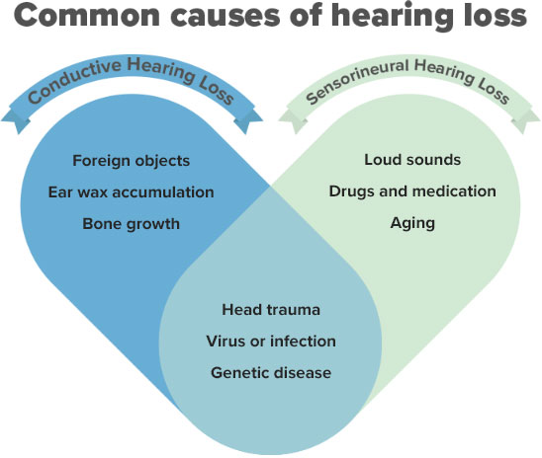
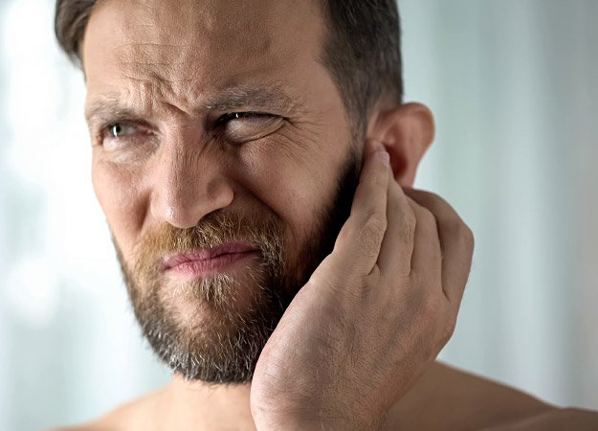
２－０ 難聴の種類
ロゴ
※オーストラリア版と同様に、必要に応じて文章内にLink設定
○ ○ ○ ○ ○ ○ ○ ○ ○ ○ ○ ○ ○
○ ○ ○ ○ ○ ○ ○ ○ ○ ○ ○ ○ ○
→予約画面ボタン
難聴の種類
TOP画像入る
→予約画面ボタン
2-0-① 難聴にはどのような種類がありますか？
難聴の主なタイプは、耳のどの部分が損傷しているかに基づいて区別されます。
感音性難聴
内耳や聴覚神経の損傷に起因します。感音難聴では、音信号の正しい伝達が妨げられます。過度な騒音、病気などがあげられますが、加齢も原因の一つです。多くの場合、このタイプの難聴は補聴器で対処できます。
伝音性難聴
このタイプは、音を伝える部分（外耳と内耳）に原因があり、内耳へ音を届けることが妨げられます。耳垢が詰まって鼓膜に音が伝わらないなど、外耳道の何らかの障害によって引き起こされることもあります。このタイプの難聴は医療的な処置で対処します。また補聴器によって対処できる場合もあります。
混合性難聴
混合性難聴は、感音難聴と伝音難聴の両方の側面が存在する場合です。どちらの部分の原因が大きいかにより、その症状は人によってさまざまに異なります。
難聴の主な原因
伝音難聴
感音難聴
異物・耳垢の蓄積・耳硬化症
精神的ストレス・ウイルス感染・遺伝
騒音・薬物・加齢
●検査が必要かを判断する
質問① 4人以上いると会話についていくのが難しくなりますか?
いいえ 時々 はい
質問② 家族や友人から聴力検査を受けるようアドバイスを受けましたか?
いいえ 時々 はい
質問③ うまく聞こえないために、他の人の言っていることが理解できなくて苦労したことがありますか?
いいえ 時々 はい
質問④ テレビやラジオの音量を過剰に大きくして周囲の人が迷惑に感じてしまうことはありませんか?
いいえ 時々 はい
イメージ画像
2-0- ② 感音性難聴とは
→予約画面へ移動
感音性難聴は、最も一般的なタイプの難聴です。感音性難聴になると音が不明瞭になったり、聞き取りにくくなったりすることがあります。会話中の声が歪んで、他の人がぶつぶつ言っているように感じることがあります。
イメージ画像
感音性難聴の原因
・自然な老化プロセス (加齢に伴う難聴/老人性難聴)
・過度の騒音への曝露
感音性難聴の治療
このタイプの難聴は、多くの場合補聴器で対処可能です。
2-0- ③ 伝音性難聴とは
→予約画面へ移動
伝音性難聴は通常、音が外耳・中耳から内耳に伝わる際の経路の損傷が原因で起こります。
イメージ画像
伝音性難聴の原因
このタイプの難聴は、耳垢など外耳道にたまっている液体が鼓膜に音が届くことを妨げることによって起きることがあります。
伝音性難聴の治療
伝音難聴の治療には、耳垢の除去、薬物治療、外科的治療が含まれます。
→予約画面へ移動
●お客様の声
新日本補聴器グループ販売店で補聴器のサポートを受けているお客様の声の一部をご紹介いたします。
「聴覚ケアの専門家の方は、私個人の難聴に合わせて適切な補聴器と適切な設定を提供するために、これまで以上の努力をしてくれました。」
「素晴らしい経験でした。補聴器への移行はスムーズでした。新スタッフの方々は経験豊かで、とても親切でした。たいへん満足しています」
「ストレスや不安もなく、購入後のアフターケアはわずかな微調整で非常に聴こえやすくなりました。すべてが順調で満足しています。」
2-0- ④ 難聴をどう説明するか？
イメージ画像
高周波難聴と低周波難聴
高周波難聴に悩む人は、高い音を聞くことが困難になります。高周波難聴は、多くの場合 、加齢に伴う難聴 や 騒音性難聴によって引き起こされます。一方、低周波難聴の人は、低音（2,000 Hz 以下の音の周波数）を聞くのが困難です。低音の例としては、男性の声や音楽の低音などが挙げられます。
一側性難聴と両側性波難聴
両耳に影響を与える難聴は、両側性難聴と呼ばれます。両側性難聴は時間の経過とともに徐々に起こるのが一般的ですが、まれに突然起こる場合もあります。一側性難聴（UHL）とは、一方の耳では正常な聴力があり、もう一方の耳では難聴を経験することです。一側性難聴は、世界中で何百万人もの人々が罹患している難聴の一種です。
進行性難聴と突発性難聴
難聴が急速に起こるか、時間の経過とともに徐々に起こるかを示します。
後天性難聴と先天性波難聴
聴力が出生時に備わっていたもののか、それとも後天的に獲得されたのかを示します。
2-0- ⑤ 耳鳴りについて
耳鳴りは、耳の中で鳴る、ブンブン、ヒューヒュー、轟音、シューシューという音で、本人にしか聞こえません。耳鳴りは 15 ～ 20% の人が罹患しており、多くの場合、難聴の最初の兆候の ひと つとなります。 最も一般的な原因は、内耳の小さな有毛細胞に損傷を与える過度の騒音への曝露です。耳鳴りの音は、脳が有毛細胞の減少を補おうとする結果でもあります。脳は耳からの信号の減少を誤って解釈することで耳鳴りが発生します。医療機関で専門医の診断を受けることをおすすめします。
ダミー写真
2-1難聴の原因へリンク
2-2難聴のレベルへリンク
2-3耳鳴りへリンク

Slide 3




２－１ 難聴の種類→難聴の原因
ロゴ
※オーストラリア版と同様に、必要に応じて文章内にLink設定
○ ○ ○ ○ ○ ○ ○ ○ ○ ○ ○ ○ ○
○ ○ ○ ○ ○ ○ ○ ○ ○ ○ ○ ○ ○
→予約画面ボタン
難聴の原因
TOP画像入る
→予約画面ボタン
2-1- ① 成人難聴の一般的な原因は何ですか？
難聴の最も一般的な原因には次のようなものがあります。難聴は生涯を通じていつでも起こる可能性があります。難聴の原因が何であれ、まずは耳鼻咽喉科を受診することをおすすめします。
感音性難聴
内耳や聴覚神経の損傷に起因します。感音難聴では、音信号の正しい伝達が妨げられます。過度な騒音、病気などがあげられますが、加齢も原因の一つです。多くの場合、このタイプの難聴は補聴器で対処できます。
伝音性難聴
このタイプは、音を伝える部分（外耳と内耳）に原因があり、内耳へ音を届けることが妨げられます。耳垢が詰まって鼓膜に音が伝わらないなど、外耳道の何らかの障害によって引き起こされることもあります。このタイプの難聴は医療的な処置で対処します。また補聴器によって対処できる場合もあります。
混合性難聴
混合性難聴は、感音難聴と伝音難聴の両方の側面が存在する場合です。どちらの部分の原因が大きいかにより、その症状は人によってさまざまに異なります。
●検査が必要かを判断する
質問① 4人以上いると会話についていくのが難しくなりますか?
いいえ 時々 はい
質問② 家族や友人から聴力検査を受けるようアドバイスを受けましたか?
いいえ 時々 はい
質問③ うまく聞こえないために、他の人の言っていることが理解できなくて苦労したことがありますか?
いいえ 時々 はい
質問④ テレビやラジオの音量を過剰に大きくして周囲の人が迷惑に感じてしまうことはありませんか?
いいえ 時々 はい
イメージ画像
→予約画面へ移動
2-1- ② 加齢に伴なう難聴
加齢は難聴の非常に一般的な原因です。加齢に伴う内耳の変化が原因で起こります。さらに、遺伝子や大きな騒音も大きな影響を与える可能性があります。聴力が弱まり始めると、次のことが困難になります。
聴力の損失は​​徐々に進行するため、その一部が失われたことに気づかない場合があります。
【聴力が弱まる過程で起きる症状】
・ささやき声が聴きとりづらい
・高周波音（子供や女性の声）が聴こえない
・周囲の雑音が存在する中での会話がしづらい
2-1- ③ 騒音性難聴
高レベルの騒音に繰り返しさらされることも、難聴になる一般的な原因です。大きな騒音に長時間さらされると、内耳の敏感な有毛細胞が損傷し、明瞭に聞く能力が損なわれます。定期的に大きな騒音にさらされると、騒音性難聴を発症するリスクが高くなる人もいます。ライブコンサートで過度に大音量の音楽を聴くこと（またはヘッドフォンを通して）も、聴覚障害の原因となる可能性があります。
ダミー写真
先天性難聴とは…
先天性難聴とは、赤ちゃんが聴覚に障害を持って生まれてくることを意味します。赤ちゃんの難聴は、遺伝、妊娠中の感染症、低出生体重など、さまざまな要因によって引き起こされます。 難聴のすべての原因と比較すると、先天性難聴は非常にまれで、赤ちゃんの1,000人に一人（約0.1%）が難聴を持って生まれます1。
2-1- ④ 騒々しい環境から耳を保護する
大きな騒音にさらされる状況では、可能であれば音への曝露を制限するか、高品質でフィット性のよい耳栓やイヤーマフを着用することで耳を保護すること難聴になる可能性を低減できます。次のようなシーンでは耳を保護することをおすすめします。
ダミー写真
ダミー写真
ダミー写真
周囲の騒音が大きい
周囲の騒音に負けて自分の声を大きくする必要がある環境、または非常に大きな、瞬間的または繰り返しの音が発生する環境。
騒音暴露の影響
永久的な難聴を引き起こす可能性があり、騒音の大きさと、休憩なしでどれだけ長くさらされているかによって異なります。
ライブミュージック
騒音被害はどこでも発生する可能性があります。たとえば、騒音レベルが非常に高いコンサートやフェスティバル、特にその後に耳鳴りがする場合などです。
●目立たない補聴器があることを知っていますか？
イメージ画像
今日の補聴器は技術的に進歩しており、かつてないほど小型化されています。 一部の補聴器は、装着していても目立たず、聞こえにくい状況でも優れた音質を提供します。 また、スマートフォン (または他のスマートデバイス) に接続して、補聴器に音声を直接ストリーミングできるモデルもあります。
→商品紹介ページへ移動
●難聴に対処するためのオプション
イメージ画像
幸いなことに、難聴の原因に関係なく対処できる方法がいくつかあります。どのような方法が適切かを考えるために、まず聴こえについてのお困りごとについて詳しくお話しを伺います。難聴にはさまざまな原因と対処法が考えられますが、多くの場合は補聴器で補助することができます。新日本補聴器グループの販売店では、聴力測定の完了後、聴覚ケアの専門家が最適な選択肢について説明します。まずは補聴器が必要か、お近くの耳鼻咽喉科を受診することをおすすめします。
→予約画面へ移動
2-1- ⑤ 難聴の原因に関するよくある質問
1.難聴の処置をいつ受けるべきですか?
難聴の初期兆候について理解し、 症状を認識・把握することが重要です。初動が早ければ早いほど、その処置はより効果的になります。もし聴覚やコミュニケーションに問題があることに気づいたら、すぐに耳鼻咽喉科を受診いただくことをおすすめします。
2.私の難聴はどの程度深刻ですか?
一部の種類の難聴は徐々に進行するため、自分では気づかない場合があります。多くの場合、本人が目立った問題を認識する前に、家族が問題に気づきます。最も一般的なタイプの難聴である感音性難聴は、時間の経過とともに悪化する可能性があります。一方で多くの場合、一定のところで悪化の進行は止まり、その後は限定的な劣化が発生します。
3.片耳の突発性難聴の原因は何ですか?
医療上の緊急事態とみなされますので、すぐに医師の診察を受ける必要があります。急速な聴力損失 (通常は片耳) は、突発性感音性難聴によって引き起こされる場合があります。通常、一度または数日かけて起こりますが、原因は不明です。
4.難聴の原因となるウイルスや病気にはどのようなものがありますか?
麻疹、髄膜炎、その他の病気は永久的な難聴を引き起こす可能性があります。特定のウイルス感染は内耳に直接損傷を与え、突発性感音性難聴を引き起こす可能性があります。これらには、麻疹、風疹（風疹）、HIV、西ナイルウイルス、リンパ球性脈絡髄膜炎ウイルス、おたふく風邪が含まれます。この種の難聴は、片耳または両耳で発生する可能性があります。
情報源
1. https://www.babyhearing.org/genetic-hearing-loss-faq
小児難聴 | 国立成育医療研究センター (ncchd.go.jp)

Slide 4

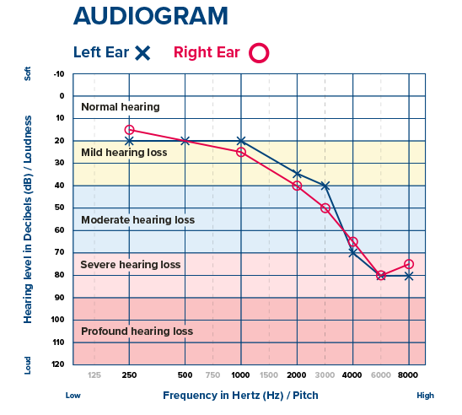
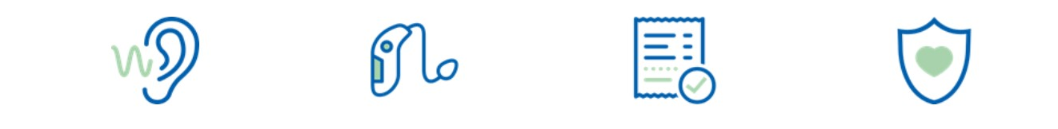
２－２ 難聴の種類→難聴のレベル（Levels of hearing loss）
ロゴ
※オーストラリア版と同様に、必要に応じて文章内にLink設定
○ ○ ○ ○ ○ ○ ○ ○ ○ ○ ○ ○ ○
○ ○ ○ ○ ○ ○ ○ ○ ○ ○ ○ ○ ○
→予約画面ボタン
難聴のレベル
TOP画像入る
→予約画面ボタン
2-2- ① 難聴の程度を比較する
難聴の重症度は通常、次の 2 つの方法で測定されます。
1.ラウドネス: 音が聞こえるためにはどのくらいの大きさが必要ですか?
2.ピッチ: どの周波数が聞き取りにくいですか?
以下は、一般的に使用される難聴レベルの主なカテゴリと、特定のレベルで聞こえなくなる可能性がある音の例です (音量とピッチに基づく)。
難聴のレベル | デシベル | 症状 | 聴き逃しそうな音
正常な聴覚 | ≤24dB | 自覚的難聴の症状がない | 音が欠けることはありません
軽度の難聴 | 25～39 dB | 静かで穏やかな会話や周囲の騒音がある状況は理解しにくい | 時計のカチカチ音
中等度の難聴 | 40～69 dB | 中等度の難聴がある場合、よりよい耳で聞こえる最も静かな音は40～69dBです。ラジオやテレビでは、より大きな音量レベルが必要です。 | 掃除機
高度の難聴 | 70～89 dB | 高度の難聴がある場合、より良い耳で聞こえる最も静かな音は70-89dBです。 | 赤ちゃんの泣き声
重度の難聴 | ≥90dB | 重度の難聴がある場合、正常な耳で聞こえる最も静かな音は90dB以上です。増幅されたデバイスや音声を聴いて理解することが困難または不可能。 | 飛行機
2-2- ② 難聴の症状を理解する方法
無料の聴力測定を予約する
難聴の程度を確認するために、お近くの新日本補聴器グループの販売店で聴力測定を受けてください。
難聴の兆候についてさらに調べる
難聴の一般的な兆候を理解することは、早期発見に役立ちます。
→予約画面ボタン
2-2- ③ 聴力図（オージオグラム）を読む
オージオグラムは、総合的な聴力評価の結果を表示するグラフまたはチャートです。
X軸は、テスト中に再生されたサウンドのさまざまなピッチを示します。この軸はピアノの鍵盤のように配置されており、グラフの左側に低音、右側に高音があります。
Y軸はラウドネス（音の大きさ）を示し、グラフの下に行くほど増加します。グラフ上の点は、各ピッチで音が聞こえるために必要な音の​​大きさを示します。
(〇) は右耳を表し、(＊) は左耳を表します。
● 難聴は早めの治療を
一般的に加齢の過程で徐々に難聴は進行します。これを放置すると、難聴はメンタルな刺激の低下や孤立感を引き起こす可能性があります。難聴を処置しコントロールすることは、脳が日常生活に積極的に関与し続けることに役立ち、生活の質を向上させます。
イメージ画像
補聴器の恩恵を受けることができる人のうち、
実際に補聴器を使用しているのは １５％だけです*
難聴に気が付いていながら補聴器の購入を先延ばしにしているのは、あなただけではありません。最初の一歩を踏み出すのは難しいかもしれませんが、できるだけ早くアドバイスを受けることをおすすめします。難聴の初期段階で積極的にサポートを求めることは、現在だけでなく、長期的に良い聴こえを維持するために有益です。
＊一般社団法人日本補聴器工業会 JapanTrak 2022調査報告書より
→予約画面ボタン
2-2-④ 聴力を改善するための4つのステップ
1. お近くの新日本補聴器グループの販売店で無料の聴力測定を予約してください。
2. 最新の補聴器技術の機能と利点について学びましょう。
3. 資金調達のオプションと補助金制度について学びましょう。
4.無料で最新の補聴器を2週間お試しいただけます
予約する
補聴器について調べる
資金調達オプション
新日本補聴器のメリット
2-2-⑤難聴レベルに関するよくある質問
Q:どの程度の難聴であれば補聴器が必要ですか?
A:一般的に、軽度から重度の難聴を持つ人は補聴器のメリットを受けることができます。しかし、難聴は個人特有の複雑な病状であり、また、時間の経過とともに変化する可能性があります。さまざまなタイプの難聴を理解し、その状態を把握することが難聴に対処する適切な方法を見つける第一歩となります。
Q:難聴の診断をいつ受けるべきですか?
A:難聴の兆候や症状について学ぶことは、自分の症状を理解し認識することに役立ち、生活の質を向上させる第一歩になります。もし、難聴の兆候に気づき始めたら、すぐに耳鼻咽喉科の医師に相談することをおすすめします。早期の対処ほどより効果的です。
Q:重度難聴にはどのような補聴器が利用できますか?
A:補聴器は難聴に対処する際の解決策となりますが、重度の難聴を抱えている人の中には、補聴器を装着していても聴こえづらく感じる人もいます。このような場合、耳鼻咽喉科の医師はインプラント（人工内耳埋め込み術）を検討するかもしれません。 まずはお近くの耳鼻咽喉科へご相談することをおすすめします。

